Slide 1
簡報製作 資訊管理導論
助教: 林威仁 陳俊佑

Slide 2
目錄
01
02
03
簡報概述
製作要點
補充技巧
Notes:
這堂課會大致介紹一下簡報的製作要點以及做簡報時有哪些需要注意的地方，希望對你們之後的報告有幫助
1會和大家介紹一下簡報的結構以及他的流程是怎麼樣的 2會介紹一些做簡報時常用的一些技巧和注意事項 3會額外做一些小補充

Slide 3
01
簡報概述

Slide 4
使用時機
會議報告
產品介紹
作品集呈現
專題發表
個人簡歷
教材內容
3
Notes:
簡報的使用時機，像是…….都會用到簡報軟體，所以簡報其實是大家很常會接觸到的

Slide 5
簡報流程
企劃
蒐集
紀錄
排演
報告
簡報主題、目的、目標
蒐集所需要的資料
製作簡報
排演並調整簡報
正式上台報告
4
Notes:
做一份簡報的流程是怎麼樣呢
各位在做一份簡報前，首先最一開始要想的就是企劃，你在這一階段要決定好你要報告的主題，或是做簡報的目的、你想達成的目標是什麼，你要先立定好
想好企劃之後，再來是蒐集，在這一階段你可以去網路上或是圖書館蒐集簡報需要的素材、內容，蒐集完後統整起來
第三是紀錄，在這個階段就可以開始運用你蒐集來的資料製作簡報，製作簡報的結構會在下一頁介紹
第四是排演，當然最好的話是可以實際排演一次報告的內容，你在排演的過程中也可以發現簡報中有哪些不足，或是有缺陷的地方，然後進而去修改，讓你的簡報愈來愈好
第五就是正式上台報告的時候了

Slide 6
簡報結構
開場
目錄
主體
結語
提出問題 引發急迫感 強調認知反差
放上目錄 讓閱聽人了解簡報流程
闡述簡報內容
總結簡報重點
5
Notes:
一份簡報的結構分為開場、目錄、主體、結語
首先是開場，為了讓觀眾在開始的時候就能專心聆聽並且對自己的報告感興趣，可以在開場的時候提出問題，引發聽眾思考，或是提出一句打破聽眾既定印象的一句話，像是「你知道人一生可以喝一次岩漿嗎？」這類型的話
，讓觀眾對你的報告感興趣，在開場的時候就能更快速帶領聽眾進入狀況
第二目錄，放上你的目錄或是大綱，讓聽眾了解簡報流程
第三主體，你就開始闡述你簡報的內容
闡述完主體後，因為聽眾不可能完全記住簡報的內容，所以在簡報結束前得做出結語，你可以做結論或重點整理，藉由重複簡報重點，幫助聽眾牢記簡報內容。此外，若要有個強而有力的結尾，你也可以提出問題讓聽眾思考、呼應簡報的開頭、引用名人所說的話來當作你的結語，也都是不錯的選擇

Slide 7
02
製作要點

Slide 8
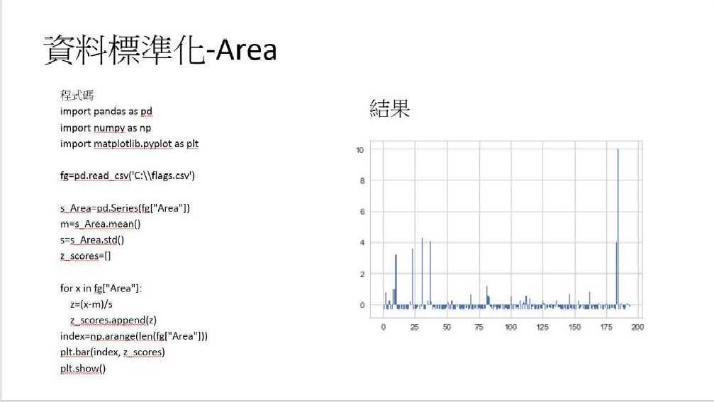
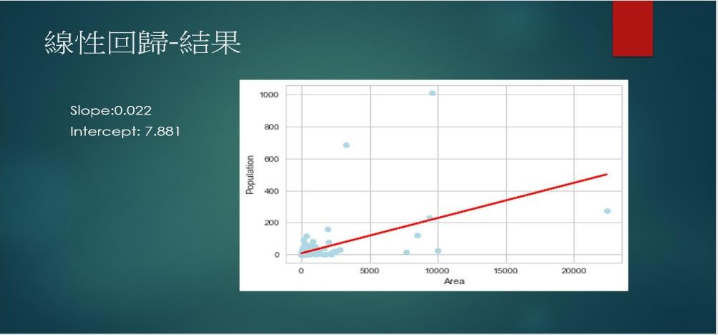
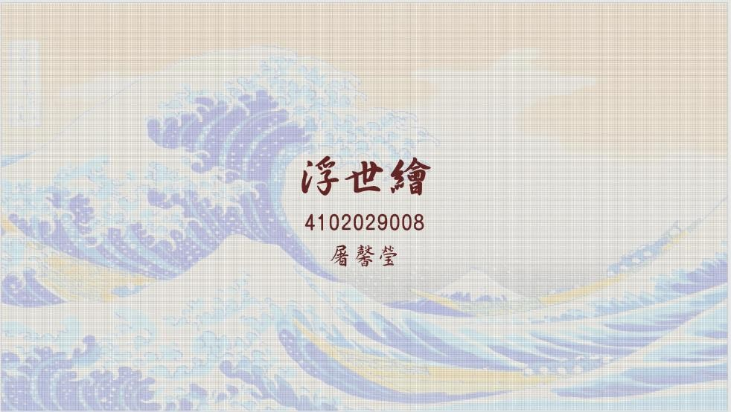
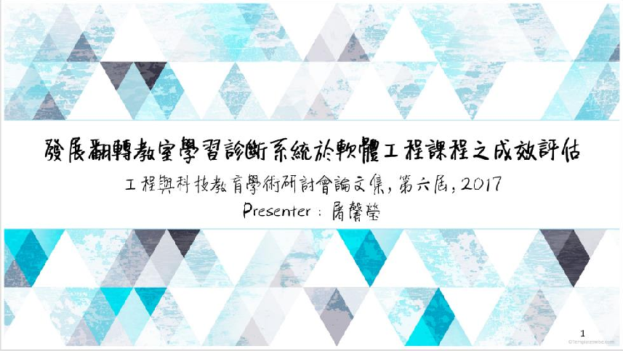
善用模板
白底黑字
直接套用PPT模板
簡報主題相關圖片做背景
線上搜尋免費簡報模板使用
7
Notes:
第一張圖片，請不要做白底黑字的投影片，因為除了單調之外，老師不喜歡
各位可以選擇套用PPT內建的模板，像第二張圖片這樣
或者是各位也可以自己上網找圖片來當背景，如果可以找到跟簡報主題相關的圖片當然是最好的，像是如果是報浮世繪的內容的話，你就可以找浮世繪相關的圖片當作你的背景
可以到網路找免費的模板，像是sildesgo，上面有很多的模板可以讓各位免費下載，像第四張圖片這樣

Slide 9
簡報的失敗例子
如果你在簡報裡放了很多字，你就會發現，文字變得很擠很擠很擠很擠，擠到整個畫面都是字字字字字字字字字字字字，根本就不知道重點在哪裡，因為字真的太多太多太多。如果你在簡報裡放了很多字，你就會發現，文字變得很擠很擠很擠很擠，擠到整個畫面都是字字字字字字字字字字字字，根本就不知道重點在哪裡，因為字真的太多太多太多。如果你在簡報裡放了很多字，你就會發現，文字變得很擠很擠很擠很擠，擠到整個畫面都是字字字字字字字字。如果你在簡報裡放了很多字，你就會發現，文字變得很擠很擠很擠很擠，擠到整個畫面都是字字字字字字字字字字字字，根本就不知道重點在哪裡，因為字真的太多太多太多。如果你在簡報裡放了很多字，你就會發現，文字變得很擠很擠很擠很擠，擠到整個畫面都是字字字字字字字字字字字字，根本就不知道重點在哪裡，因為字真的太多太多太多。如果你在簡報裡放了很多字，你就會發現，文字變得很擠很擠很擠很擠，擠到整個畫面都是字字字字字字字字。
8
Notes:
這是一個簡報失敗案例，很多字很多內容的投影片，看起來頭很暈吧
當你選擇在投影片中放滿文字，只會讓整體畫面變得凌亂、且毫無重點。別忘了觀眾必須一邊聽你講話、一邊看投影片，太多的文字反而會讓觀眾聽不進你想說的話。

Slide 10
簡報中的文字
字體選擇: 新細明體？千萬不要！
文字大小: 字體不宜 太大 或 太小
文字顏色: 文字顏色不宜過多
語言類別: 不要中英夾雜
重點標示: 三行以上的文字請使用不同顏色標示重點，也可使用粗體 字加以強調
善用條列式: 使用條列式描述
9
Notes:
要怎麼做到一份合格的投影片，這裡有以下幾點可以注意
字體選擇：選新細明體？千萬不要！會看起來很呆板，微軟正黑體、標楷體、 線上免費下載的字體
文字大小：字體不宜過大或過小；字小到觀眾看得吃力的話，直接放棄閱讀，字大的話你投影片的內容又塞不下太多；個人建議，內容的部分18-20上下都可以，標題另當別論
文字顏色：一行字不要太多種顏色，看的人頭會很暈
語言類別：要馬就全中文要馬就全英文，不要混合兩種語言，一下中文一下英文一下中文一下英文這樣是不可以的
重點標示：文字如果有3行以上除了可以用不同顏色標記重點之外，也可使用粗體字來去強調，這是為了方便觀眾理解
善用條列式：如果重點太多標示完還是很多字的話，請整理後使用條列式，一行一行呈現出來
做到以上這幾點的目的，除了是為了避免「字氾濫成災」 之外，也是要讓觀眾知道你的簡報重點在哪裡，以此來加強「簡報可讀性」，讓觀眾容易吸收和理解你的內容。

Slide 11
運用圖表
資訊管理學系教授15位，副教授5位，助理教授3位
，講師5位，共28位；資訊工程學系教授20位，副教授1位，助理教授3位，講師6位，相較資訊管理學系多，共30位。
教授
副教授
助理教授
講師
15
5
3
5
20
1
3
6
資訊管理學系
資訊工程學系
10
Notes:
如果你要呈現的資料非常的複雜，像這張投影片的內容，這時候你就可以善用圖表，因為文字跟圖表相比，觀眾更容易看懂圖表所呈現的內容

Slide 12

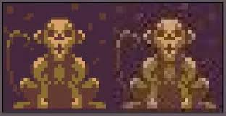
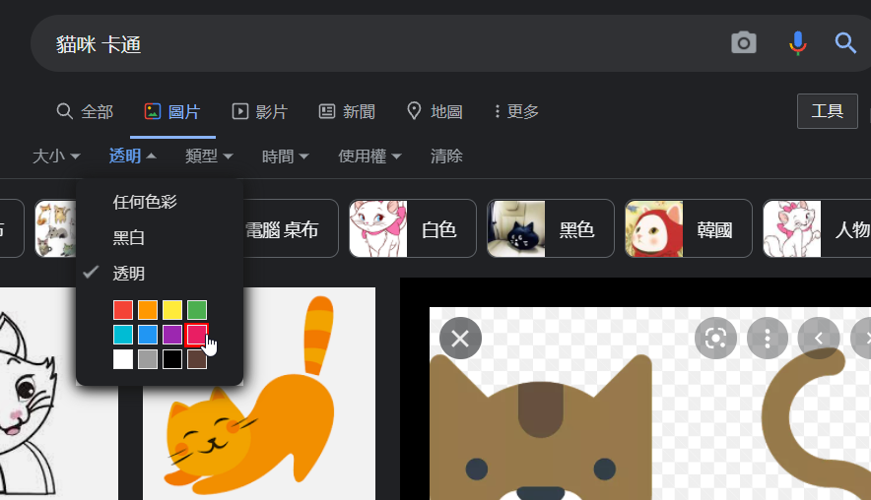

選擇圖片
清晰的圖片
使用透明背景，ex. png
11
Notes:
圖片盡量找清楚的，所謂清楚是指:畫質好的、字要清楚的，像右邊這張猴子圖就是一個失敗的例子，太模糊了
再來可以的話請盡量找透明背景的插圖，因為透明的圖片放在你的投影片上比較不會有違和感，要怎麼找透明背景圖片，各位就是在搜尋完後 點圖片>工具>色彩>選擇透明 就可以找到透明背景的圖了

Slide 13
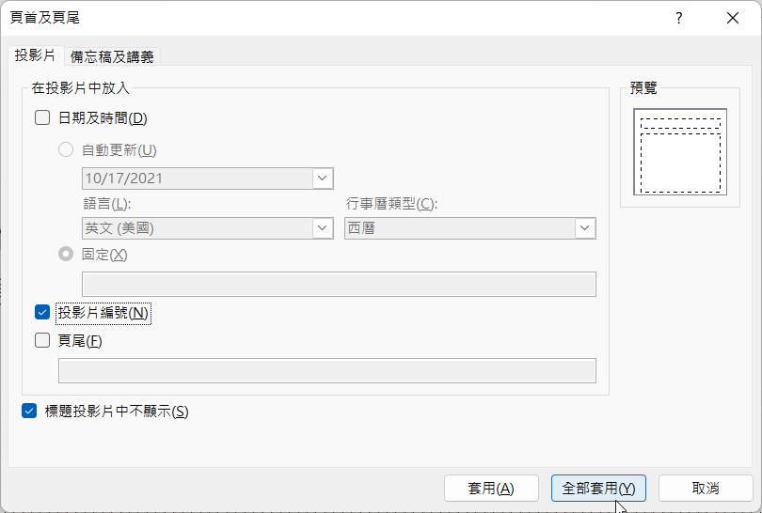
加入頁碼
方便閱聽人提問時，點出疑問所在的頁面
演講者易於索引
插入 > 頁首及頁尾
12
Notes:
投影片上是需要標註頁碼的哦，因為在報告結束後，聽眾也許會有疑問，此時頁碼能夠方便聽眾直接點出疑問所在的頁面；如果你沒有放頁碼，聽眾會很難指出疑問所在
要怎麼加入頁碼，投影片上面有個插入>頁首及頁尾，然後會來到這個畫面，勾選投影片編號，標題投影片不顯示就是封面(第一頁那邊)不顯示頁碼，可勾，點全部套用就可以了

Slide 14
03
補充技巧

Slide 15
字體選擇
襯線體適合閱讀，適合印刷文書
無襯線體，適合螢幕閱讀，建議簡報使用此類字體
若希望帶有東方美感或是文藝氣息的風格，則適合使用襯線體
字
字
襯線體
無襯線體
14
Notes:
字體有分兩類，一種是襯線體，一種是無襯線體，襯線體就像左邊這張圖，邊角圈起來的地方都會有小突起，且橫豎的粗細都不一樣；而無襯線體的筆畫從頭到尾都一樣粗，且十分圓滑
襯線體適合閱讀，文章通常都是使用襯線體進行排版；無襯線體，適合用來螢幕閱讀，用在簡報上是OK的
但是這也不是絕對，如果你的簡報追求的是東方的美感，或是想增加一些文藝氣息的話，那麼使用襯線體進行設計的效果是會比較好的

Slide 16
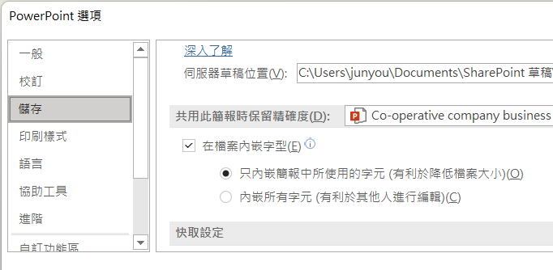
內嵌字體
將字體帶著走
檔案 > 選項 > 儲存 > 內嵌字體
15
Notes:
各位在做簡報時，往往都會對字體做調整，但是因為每台電腦安裝的字體不一樣，你有可能今天在家裡打開簡報的時候正常，但到了學校打開時卻發現你的字長歪了，那要怎麼避免這件事，就是要內嵌字體
投影片上面點選檔案，點選選項，會來到這個畫面，再點選儲存，勾選在檔案內嵌字型，你就可以把字體跟簡報儲存在一起，之後你在任何電腦開啟投影片，你的字體就不會長歪掉了

Slide 17
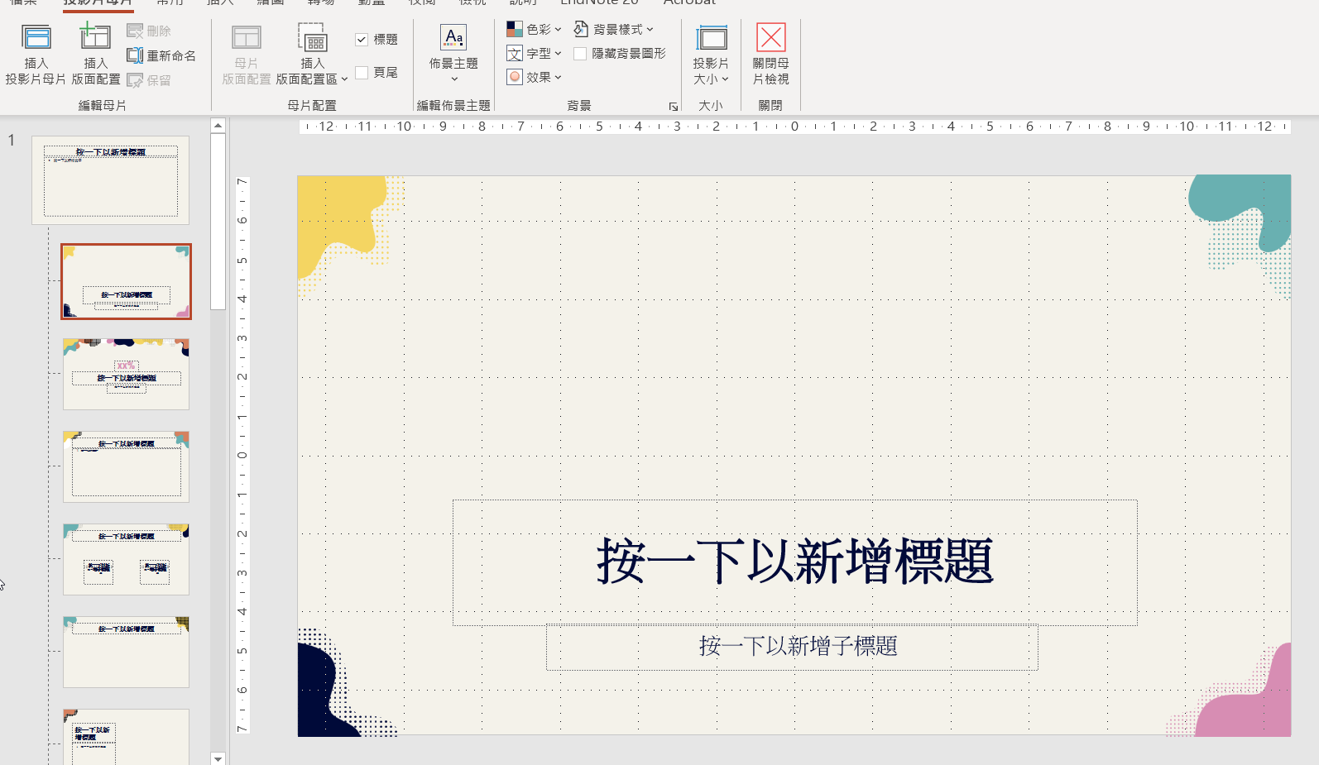
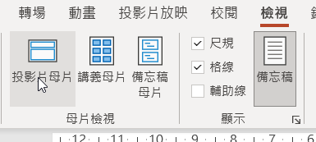
投影片母片
使用投影片母片編輯模板
檢視 > 投影片母片
16
Notes:
如果你今天想做一個屬於你自己的投影片，各位就是要在投影片母片裡做，或是今天你在網路上下載了一個模板，發現有些物件你怎麼樣就是刪不掉，那麼可以試試看在投影片母片這邊編輯，應該就能夠刪掉了

Slide 18
其他簡報軟體
Prezi
https://www.youtube.com/watch?v=7bHyW6un-Kc
PowToon
https://www.youtube.com/watch?time_continue=95&v=XokhlijAAI0
Emaze
https://www.youtube.com/watch?time_continue=135&v=I-9nHq9ld6Q
17

Slide 19
感謝聆聽
18

Slide 20
參考來源
模板
https://slidesgo.com/
參考資料
https://www.facebook.com/presentationdepartment/posts/908668439498536
https://belleaya.pixnet.net/blog/post/29185959
圖片
https://www.aisoutu.com/pingmian/391216
19

